Slide 1
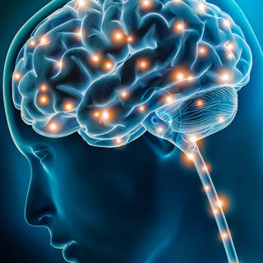
Теоретико-методологические основы нейропсихологии
Проблема мозговой организации (локализации) высших психических функций
Кафедра клинической психологии и психотерапии с курсом ПО
Красноярск, 2018

Slide 2
Нейропсихология - отрасль психологической науки, изучающая мозговые механизмы психических процессов на материале локальных поражений мозга.

Slide 3
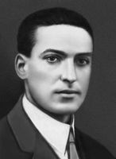
  Лев Семёнович Выготский (1896 —1934)
  — психолог, основатель культурно-исторической школы в психологии.

Slide 4
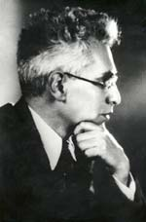
Лурия
Александр Романович
(16.07.1902 - 14.08.1977)
А.Р. Лурия родился в г. Казани, в семье известного врача-терапевта
В 19 лет (1921 г.) окончил факультет общественных наук Казанского университета, в 1937 г. - 1-й Московский медицинский институт
В 1937 г. защитил докторскую диссертацию по педагогике, посвященную проблеме конфликтов
Ученик Л.С. Выготского
доктор педагогических наук (1937)
доктор медицинских наук (1943)

Slide 5
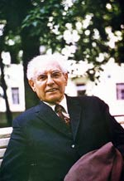
Автор более 500 научных работ
Речь и интеллект в развитии ребенка, 1927
Этюды по истории поведения, 1930
Учение об афазии в свете мозговой патологии, 1940
Травматическая афазия, 1947
Восстановление функций после военной травмы, 1948
Умственно отсталый ребенок, 1960
Мозг и психические процессы, 1963
Высшие корковые функции и их нарушение при локальных поражениях мозга, 1962
Лобные доли и регуляция психических процессов, 1966.
Основы нейропсихологии, 1973
Нейропсихология памяти, 1974
Основные проблемы нейролингвистики, 1976
Язык и сознание, 1979
Лурия
Александр Романович

Slide 6
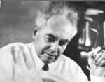
Начиная с 1940 г. проводил исследования, посвященные анализу мозговых механизмов психических процессов.
Создал новое направление в психологии – нейропсихологию
Разработал теорию системной динамической локализации высших психических функций
Внес важный вклад в понимание природы речевых нарушений и создал новую классификацию афазий
Подробно исследовал роль лобных долей мозга в регуляции психических процессов
Изучал различные формы нарушения памяти при разного рода локальных поражениях мозга
На основании системных исследований мозговых коррелятов высших психических функций разработал методы нейропсихологической диагностики локальных поражений головного мозга и основные принципы восстановления нарушенных психических процессов
Лурия Александр Романович

Slide 7
Ученые, внесшие вклад в развитие нейропсихологии:
Патопсихологи и клинические психологи: Р.Я. Голант;
Психиатры М.О. Гуревич и А.С. Шмарьян А.Л., Абашев-Константиновский; Б.В. Зейгарник со своими сотрудниками;
Неврологи - Б. Г. Ананьев и его сотрудники;
Нейрофизиологи - Г. В. Гершуни;
Физиологи - Н.А. Бернштейн, П.К. Анохин, Е.Н. Соколов, Н.П. Бехтерева, О.С. Адрианов и др.

Slide 8
Центральная проблема нейропсихологии — «мозг как субстрат психических процессов».

Slide 9
Центральные вопросы нейропсихологии
теоретический — в соответствии с какими принципами и как размещаются в мозге человека различные психические функции, определяющие его поведение;
методологический — как установить локализацию психических функций и локализацию мозгового поражения, анализируя характер нарушения психических функций, поведения при повреждении мозга.

Slide 10

Предмет изучения
В теоретическом плане:
- мозговая организация психических функций (локализация ВПФ);
- роль отдельных структурно-функциональных единиц мозга в осуществлении различиях видов психической деятельности.
В практической сфере: диагностика и реабилитация лиц с нарушениями психической деятельности

Slide 11
Современная нейропсихология развивается в основном двумя путями:
1. Отечественная нейропсихология (Л.С. Выготский, А.Р. Лурия и их ученики).
2. Традиционная западная нейропсихология (Р. Рейтан, Д. Бенсон, X. Экаэн, О. Зангвилл и др.)

Slide 12
Методологические основы отечественной нейропсихологии
материалистическое понимание всех психических явлений;
общественно-историческая обусловленность человеческой психики;
значимость социальных факторов для формирования психических функций;
опосредованный характер психических процессов, речь в их организации занимает ведущую роль

Slide 13
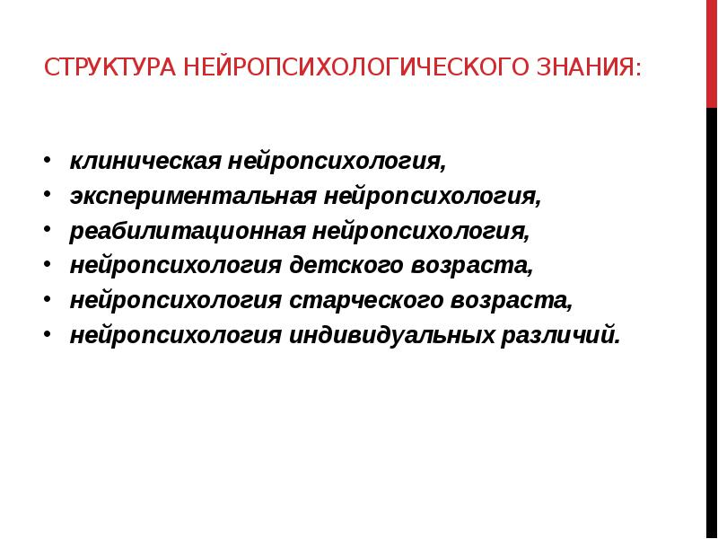

Slide 14
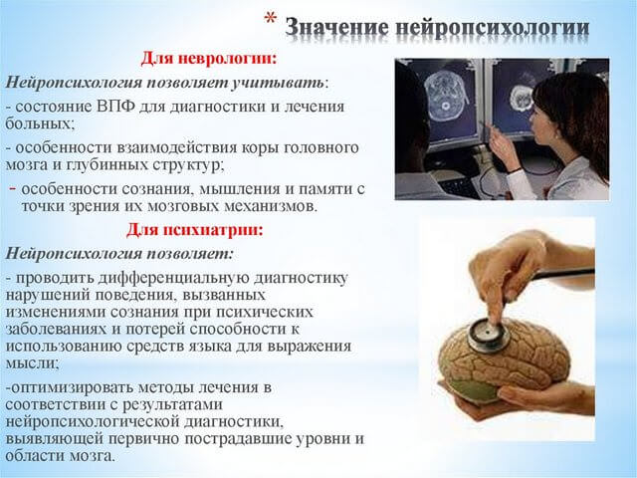

Slide 15
Теория системной динамической локализации
высших психических функций
В своей работе А.Р. Лурия опирался на ряд новых положений, разработанных в психологии, физиологии, неврологии в первой половине XX века.
Как и в работах Пьера Поля Брока (французского хирурга, этнографа, анатома и антрополога) и Карла Вернике (немецкого психоневролога), была показана связь между локализацией мозгового поражения и нарушением определенных психических функций.
Александр Романович Лурия
(1902-1977 год)

Slide 16
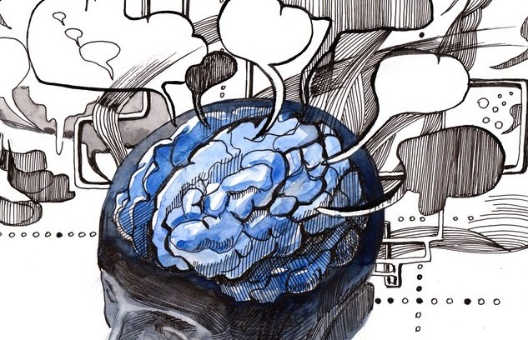
Высшие психические функции
ВПФ представляют собой «сложные, саморегулирующиеся процессы, социальные по своему происхождению, опосредствованные по своему строению и сознательные, произвольные по способу своего функционирования».

Slide 17
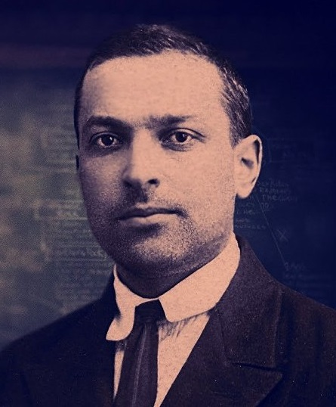
«ВПФ... не возникает как прямое продолжение элементарных процессов, но является социальным способом поведения, примененным к самому себе»
Л.С. Выготский сформулировал системный подход по локализации ВПФ и хроногенному характеру их формирования.
Лев Семёнович Выготский
(1896 – 1934 год)

Slide 18
Теория системной динамической локализации высших психических функций
ВПФ – сложные формы психической деятельности, обладающие тремя характеристиками:
1. Они формируются прижизненно под влиянием социальных факторов;
2. Они опосредованы речью;
3. Они произвольны по способу осуществления
ВПФ имеют сложную морфофизиологическую основу в виде сложных функциональных систем
Под функциональной системой понимают совокупность различных мозговых структур и протекающих в них физиологических процессов.
Каждое звено этой системы связано с определенной мозговой структурой, при этом у различных функциональных систем существуют общие звенья, которые могут участвовать в реализации многих психических функций.
При нейропсихологических поражениях этих звеньев происходит возникновение определенных сочетаний нарушений психических функций, которые объединяются в определенные нейропсихологические синдромы.

Slide 19
Системный подход к определению высших психических функций
1) История развития каждой психической функции не является прямым продолжением и усовершенствованием соответствующей элементарной функции, а предполагает коренное изменение направления развития в совершенно новом плане.
2) ВПФ представляют собой сложные, иерархически организованные психологические системы, состоящие из сложного сплетения элементарных функций, которые при включении в такую систему начинают действовать по новым законам. Формирование систем распределено во времени и не носит линейного характера. На каждом этапе развития сочетание компонентов носит специфический
3) При возникновении патологических процессов в первую очередь страдает связь элементарных и высших психических функций (натуральных и символических).

Slide 20
Системный подход к описанию психических функций поставил вопрос о том, как и по каким принципам осуществляется их связь с работой мозга в процессе формирования.

Slide 21
Основные понятия нейропсихологии
1.Понятия, общие для нейропсихологии и общей психологии:
высшая психическая функция; психическая деятельность; психологическая система; психический процесс; речевое опосредование; значение; личностный смысл; психологическое орудие; образ; знак; действие; операция; интериоризация и др.
2. Собственно нейропсихологические понятия:
Функциональная система, нейропсихологический симптом, нейропсихологический синдром, нейропсихологический фактор, синдромный анализ, локализация высшей психической функции, межполушарная асимметрия мозга и др.

Slide 22
Нейропсихологический фактор — структурно-функциональная единица работы мозга, характеризующаяся определенным принципом физиологической деятельности (modus operandi), нарушение которого ведет к появлению нейропсихологического синдрома.
Нейропсихологический симптом — нарушение психической функции, возникающее вследствие локального поражения головного мозга (или вследствие иных патологических причин, приводящих к локальным изменениям в работе мозга).
Функциональная система — морфофизиологическая основа ВПФ (т. е. совокупность различных мозговых структур и протекающих в них физиологических процессов), которая обеспечивает их осуществление.

Slide 23
Первичные нейропсихологические симптомы — нарушения психических функций, непосредственно связанные с поражением (выпадением) определенного нейропсихологического фактора.
Вторичные нейропсихологические симптомы — нарушения психических функций, возникающие как системное следствие первичных нейропсихологических симптомов по законам их системных взаимосвязей.
Нейропсихологический синдром — закономерное сочетание нейропсихологических симптомов, обусловленное поражением (выпадением) определенного фактора (или нескольких факторов). Метасиндром рассматривается как закономерное сочетание симптомокомплексов, характеризующих ту или иную стадию или вариант развития.
Синдромный анализ — анализ нейропсихологических синдромов с целью обнаружения общего основания (фактора), объясняющего происхождение различных нейропсихологических симптомов; изучение качественной специфики нарушений различных психических функций, связанных с поражением (выпадением) определенного фактора; качественная квалификация нейропсихологических симптомов (синоним — факторный анализ).

Slide 24
Мозговые механизмы высшей психической функции (морфофизиологическая основа психической функции) — совокупность морфологических структур (зон, участков) в коре больших полушарий и в подкорковых образованиях и протекающих в них физиологических процессов, входящих в единую функциональную систему и необходимых для осуществления данной психической деятельности.
Локализация высшей психической функции (мозговая организация высшей психической функции) — центральное понятие теории системной динамической локализации высших психических функций, объясняющее связь мозга с психикой как соотношение различных звеньев (аспектов) психической функции с разными нейропсихологическими факторами (т. е. принципами, присущими работе той или иной мозговой структуры — корковой или подкорковой).
Полифункциональность мозговых структур — способность мозговых структур (и прежде всего ассоциативных зон коры больших полушарий) перестраивать свои функции под влиянием новых афферентных воздействий, вследствие чего происходит внутрисистемная и межсистемная перестройка пораженных функциональных систем.

Slide 25
Нейропсихологическая диагностика — исследование больных с локальными поражениями головного мозга с помощью клинических нейропсихологических методов с целью установления места поражения мозга (топического диагноза).
Норма функции — понятие, на котором базируется нейропсихологическая диагностика нарушений высших психических функций; показатели реализации функции (в психологических единицах продуктивности, объема, скорости и т. д.), которые характеризуют средние значения в данной популяции. Существуют варианты «нормы функции», связанные с преморбидом (полом, возрастом, типом межполушарной организации мозга и др.). Преморбид - предшествующее и способствующее развитию болезни состояние.

Slide 26
Межполушарная асимметрия мозга — неравноценность, качественное различие того «вклада», который делают левое и правое полушария мозга в каждую психическую функцию; различия в мозговой организации высших психических функций в левом и правом полушариях мозга.
Функциональная специфичность больших полушарий — специфика переработки информации и мозговой организации функций, присущая левому и правому полушариям мозга и определяемая интегральными полушарными закономерностями.
Межполушарное взаимодействие — особый механизм объединения левого и правого полушарий мозга в единую интегративную, целостно работающую систему, формирующийся под влиянием как генетических, так и средовых факторов.

Slide 27
Теория системно-динамической локализации высших психических функций
Локализация психических функций рассматривается как системный процесс. Это означает, что психическая функция (как и физиологическая, например дыхание) соотносится с мозгом как определенная многокомпонентная система, различные звенья которой связаны с работой разных мозговых структур.
Системная локализация высших психических функций предполагает их многоэтапную иерархическую многоуровневую мозговую организацию. Это вытекает из сложного многокомпонентного состава функциональных систем, на которые опираются ВПФ.
Локализация ВПФ характеризуется также динамичностью, изменчивостью. Этот принцип следует из основных свойств функциональных систем, опосредующих ВПФ: пластичности, изменчивости, взаимозаменяемости входящих в их состав звеньев.

Slide 28
Теория системно-динамической локализации высших психических функций
ВПФ характеризуются качественными отличиями — осознанностью, опосредованностью речью, произвольным способом управления, решающим значением социальных факторов в их формировании. Эти качественные отличия высших психических функций человека проявляются и в особенностях их мозговой организации.
Принцип динамической локализации функций у человека конкретизируется в виде хроногенной локализации, т. е. в изменении мозговой организации высших психических функций в онтогенезе.
Согласно теории системной динамической локализации, каждая ВПФ обеспечивается мозгом как целым, однако это целое состоит из высоко дифференцированных структур (систем, зон), каждая из которых вносит свой вклад в реализацию функции.

Slide 29
Теория системно-динамической локализации высших психических функций
Непосредственно с мозговыми структурами (факторами) следует связывать не всю психическую функцию и даже не отдельные ее звенья. Следует связывать те физиологические процессы, которые осуществляются в этих мозговых структурах и обеспечивают реализацию определенных аспектов (параметров) функции. Нарушение этих физиологических процессов ведет к появлению первичных дефектов, а также взаимосвязанных с ними вторичных дефектов (первичных и вторичных нейропсихологических симптомов), составляющих в целом закономерное сочетание нарушений высших психических функций — определенный нейропсихологический синдром.

Slide 30
Литература
Хомская, Е. Д. Нейропсихология : учебник / Е. Д. Хомская. - 4-е изд. - СПб. : Питер, 2012. - 496 с. + CD.
Актуальные проблемы нейропсихологии детского возраста : учеб. пособие / ред. Л. С. Цветкова. - 3-е изд., испр. и доп. - Воронеж : МОДЭК ; М. : Изд-во Московского психолого-социального института, 2010. - 320 с.
Семенович, А. В. Нейропсихологическая коррекция в детском возрасте. Метод замещающего онтогенеза : учеб. пособие / А. В. Семенович. - 5-е изд. - М. : Генезис, 2012. - 474 с.
Микадзе, Ю. В. Нейропсихология детского возраста : учеб. пособие / Ю. В. Микадзе. - СПб. : Питер, 2013. - 288 с.
Нейропсихология индивидуальных различий [Электронный ресурс] : учеб. пособие / Е. Д. Хомская, И. В. Ефимова, Е. В. Будыка [и др.]. - М. : Академия, 2011. - (CD-ROM). - 160 с.

Slide 31
Проблема локализации психических функций

Slide 32
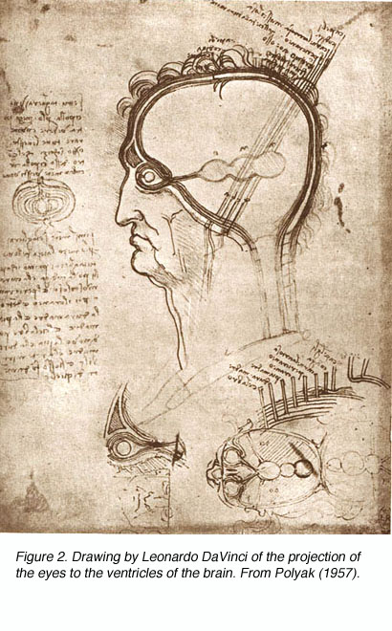
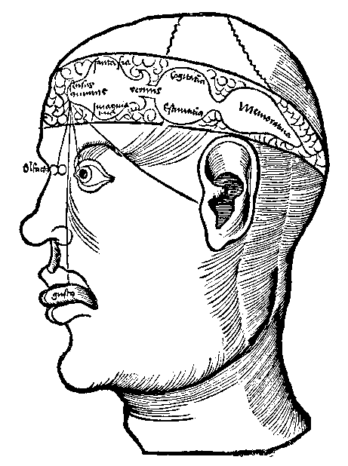
«Попытки рассматривать сложные психические процессы как функцию ограниченных участков мозга относятся к древнему времени.
В средние века философы и натуралисты считали возможным локализовать сложные «психические способности» в трех мозговых желудочках» А.Р. Лурия «Основы нейропсихологии»
Рисунок из книги Грегора Рейша
“Margarita Philosophica”,
опубликованной в 1504 году.
В передней полости расположено “общее чувствилище”, связанное нервами с органами чувств; в этой полости пребывают также фантазия и воображение. Средняя полость – средоточение мыслей и суждений; в задней полости обитает память.
Рисунок Леонардо Да Винчи
Notes:
Лекция Шульговского по ВНД lection_7.ppt

Slide 33
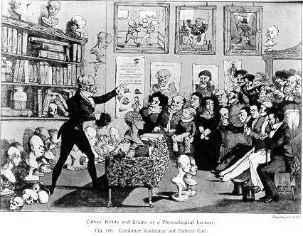
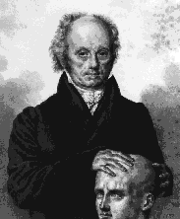
Франц Галль (Franz Joseph Gall)
(1758—1828)
- немецкий анатом, создатель френологии

Slide 34
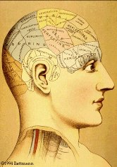
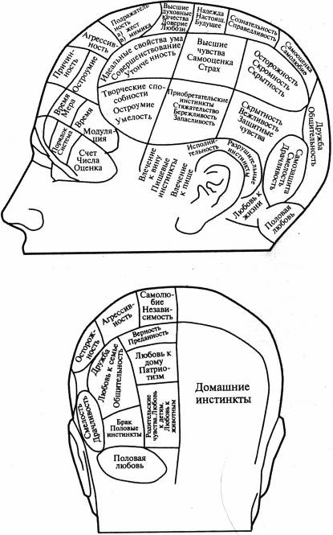
Френологические карты Ф.Галля

Slide 35
В неврологии и физиологии конца XIX - начале XX в. стали формироваться две гипотезы о локализации функций в головном мозге:
● концепция эквипотенциальности (антилокализационизм): высшие психические функции не имеют локализации в мозге – они распределены по всему мозгу.
● локализационизм: каждая высшая психическая функция имеет строгую локализацию в мозге
Notes:
[ш313-341] ВНД

Slide 36

Занимался проблемой мозговой локализации психических функций, используя метод удаления у животных различных частей головного мозга.
Экспериментируя на крысах, он установил, что степень способности крыс решать достаточно сложные поведенческие задачи определяется скорее не локализацией повреждения головного мозга, а объемом этого повреждения. Первоначально сформулировал положение об эквипотенциальности (равноценности) любых частей мозга в выработке навыков и решении интеллектуальных задач, отвергал принцип локализации рефлекторных актов (тем самым выступал против учения И.П. Павлова). В дальнейшем отказался от этой позиции.
К. Лэшли (1890—1958),
американский психофизиолог, нейропсихолог,
сторонник бихевиоризма
Notes:
http://virtualcoglab.cs.msu.su/files/lens_05.ppt

Slide 37
Результаты экспериментов Лешли были опубликованы в 1929 году в книге: Механизмы мозга и интеллект / Brain Mechanisms and Intelligence, где учёный выдвигает два тезиса:
невозможно локализовать сложные механизмы мышления в каком-то из определённых отделов мозга (например, память распределена в коре головного мозга);
при повреждении участков коры головного мозга, ответственных за некие функции механизмов органов чувств, другие участки мозга берут на себя функции повреждённых зон.
Ошибка Лешли состояла в том, что он оценивал влияние разрушения отдельных участков мозга на очень сложное поведение (прохождение крысы через лабиринт), которое требует участия сразу многих высших психических функций (внимание, память, планирование и принятие решений, мотивация, восприятие пространственных отношений и др.).
Нарушение хотя бы одной из этих функций вело к нарушению всего поведения в целом.
Notes:
я

Slide 38
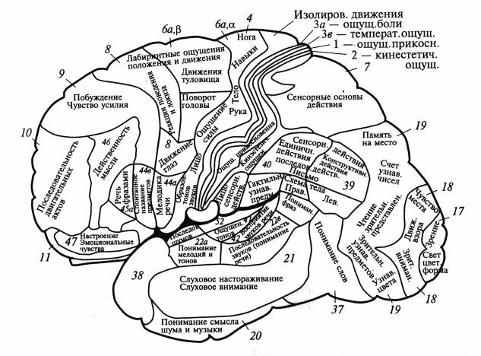
Карта локализации психических фкнкций в мозге человека, составленная немецким психиатром К.Клейстом (пример узкого локализационизма).
На основании обработки огромного материала по огнестрельным ранениям мозга во время первой мировой войны Клейст разместил в различных участках коры больших полушарий такие «функции», как «схема тела», «понимание фраз», «конструктивные действия», «настроение» и ряд других. В отличие от френологических карт Галля, данная карта основана на реальном клиническом материале, однако она отличается слишком буквальной привязкой психических функций к областям мозга.

Slide 39
Основные положения узкого локализационизма (по Е. Д. Хомской):
1. функция рассматривалась как неразложимая на компоненты психическая способность, которая соотносится с определенным участком мозга;
2. мозг, в свою очередь, представляет собой совокупность различных "центров", каждый из которых целиком заведует определенной функцией;
3. под локализацией понималось непосредственное наложение психического на морфологическое.
К сожалению, представители данного подхода не могли объяснить хорошо известные клинические факты: почему при поражении отдельных участков мозга могли нарушаться одновременно несколько психических функций и почему одна и та же функция страдала при поражении разных участков.
Notes:
http://www.bookap.by.ru/genpsy/osclin/gl20.shtm

Slide 40
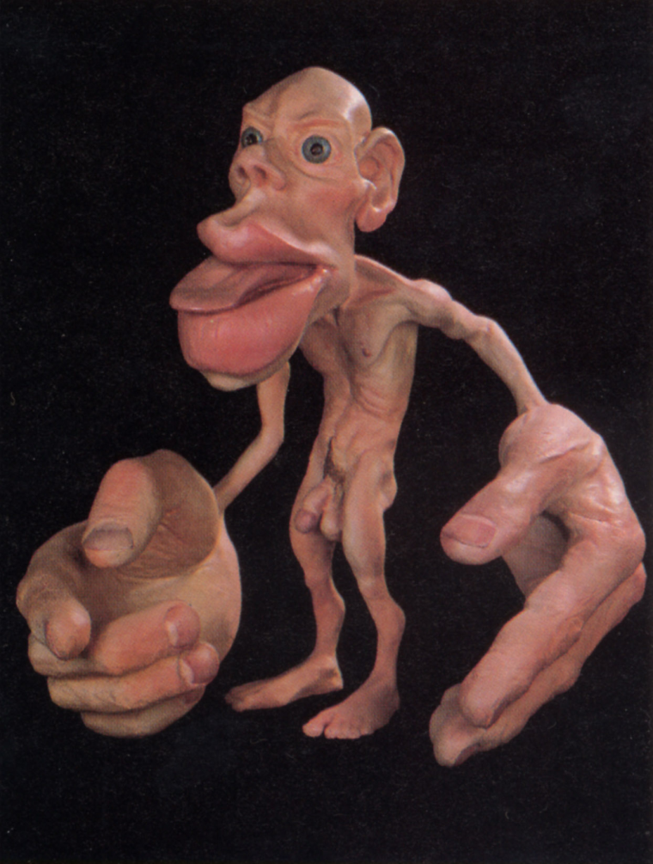
Соматотопическая организация первичной соматосенсорной коры человека – пример весьма отчетливой локализации в пределах первичной сенсорной функции
Соматопическая организация - такое расположение первичных (проекционных) нервных центров в коре больших полушарий, когда конкретный участок коры соответствует конкретному участку тела.
Канадский ученый Пенфилд использовал информацию, полученную в ходе сотен операций на мозге, для создания функциональных карт коры (поверхности) мозга. Он обобщил результаты картографии основных моторных и сенсорных областей коры и впервые точно нанёс на карту корковые области, касающиеся речи. С помощью метода электрической стимуляции отдельных участков мозга Пенфилдом было установлено точное представительство в коре головного мозга различных мышц и органов тела человека. Пенфилд таким наглядным образом изобразил мозг человека.
Схематично его изображают в виде «гомункулуса» (человечка), части тела которого пропорциональны зонам мозга, в которых они представлены. Пропорции этого человечка соответствуют представлению нашего тела в коре головного мозга. Около трети занимает кисть руки, еще треть — губы, язык, гортань, т.е. речевой аппарат, остальное тело непропорционально мало. Поэтому пальцы рук, губы и язык с большим числом нервных окончаний изображаются крупнее, чем туловище и ноги.
Чувствительный гомункулус
(человечек Пенфилда)
Notes:
[ш313-341] и я

Slide 41
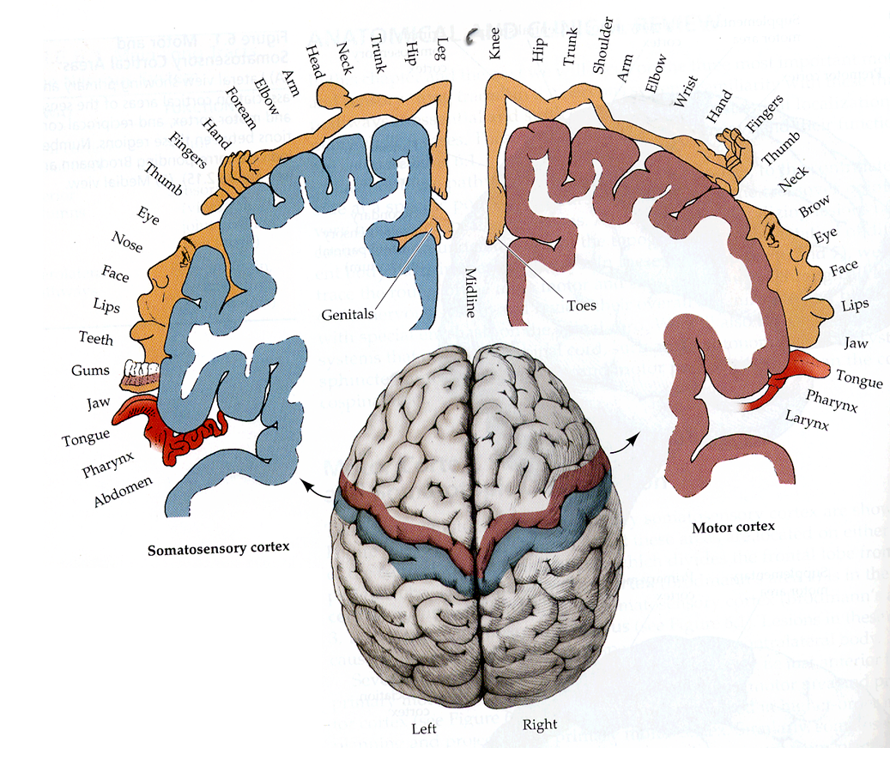
Сенсорные и моторные функции (т.е. функции низшего уровня) имеют относительно определенную локализацию в мозге.
Моторная кора также имеет соматотопическую организацию.
Упорядоченность проекции сетчатки на затылочную область коры больших полушарий называют ретинотопией, а кортиева органа на височную кору — тонотопией.

Slide 42
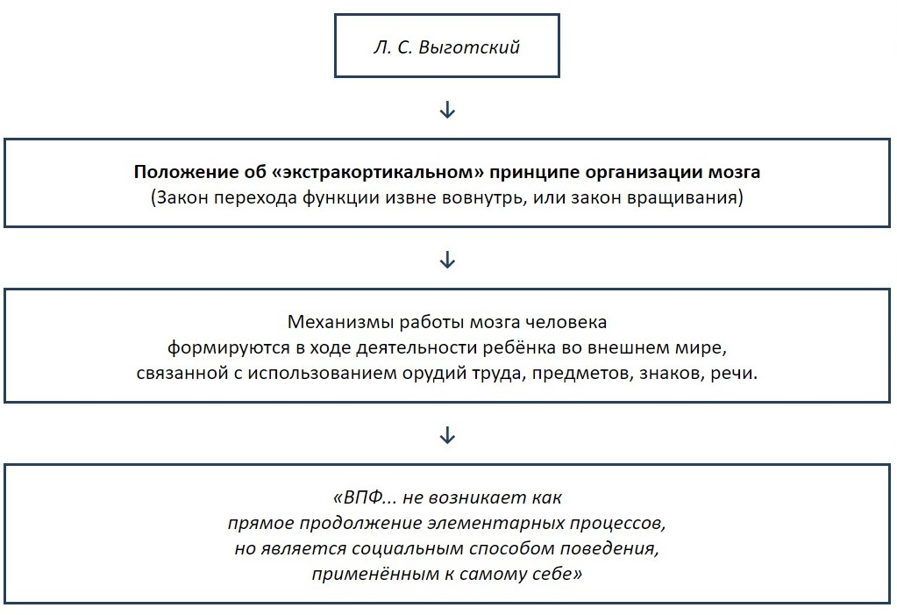
«Экстракортикальный» принцип организации мозга человека

Slide 43
- В процессе овладения различными формами социального поведения между элементарными (сенсорными, моторными) функциями возникают специфические взаимодействия, «сложные сплетения», что приводит к формированию в мозге нервных механизмов или специфических «межфункциональных» отношений, «функциональных органов», на основе которых строятся высшие формы психической деятельности. Те участки, которые раньше работали самостоятельно (например, обеспечивали
восприятие), звеньями единой функциональной системы (например, восприятие - речь - вербальное мышление).
- Психические функциональные системы также не появляются в готовом виде к рождению ребенка, а формируются в онтогенезе в процессе общения и предметной деятельности ребенка.
Высшие формы сознательной деятельности всегда опираются на внешние средства, которые являются продуктом общественно-исторического развития.

Slide 44
Принцип динамической мозговой локализации
И. П. Павловым и А. А. Ухтомским был сформулирован принцип динамической локализации психических функций в головном мозге. Этот принцип предусматривает не фиксированные «мозговые центры», а «динамические системы», элементы которых не теряют своей специфичности.
Учение о системной и динамической локализации получило развитие в трудах советских ученых — неврологов, физиологов, психологов (Давиденков, Филимонов, Гращенков, Анохин, Асратян, Выготский, Леонтьев, Лурия и др.). Это учение предполагает, что ВПФ осуществляются системами совместно работающих, но функционально высокодифференцированных зон коры мозга. Каждая ВПФ осуществляется той системой зон мозга, участие которых реализует ее психологическую структуру.

Slide 45
Пример:
Известно, что для осуществления функции понимания речи необходимы:
выделение звуков (фонем) из речевого потока;
удержание звуков и слов в оперативной памяти;
перешифровка логико-грамматических конструкций на единицы значения.
Чтобы были поняты смысл высказывания, его подтекст и мотивы, необходим другой (психологический) уровень организации процесса понимания и другие средства (интонация, модуляции голоса).
Такой сложный процесс не может быть локализован в одном узком «центре», участке мозга; но он может быть размещен в ряде участков мозга:
— височных, обеспечивающих акустический анализ речи и удержание информации,
— нижнетеменных, обеспечивающих кинестетический анализ звуков,
— височно-теменно-затылочных, обеспечивающих анализ грамматических конструкций,
— лобных, обеспечивающих активность, регуляцию и контроль протекания процесса.
Совместная работа акустического, кинестетического и пространственного анализаторов, расположенных в этих мозговых участках, и обеспечит реализацию функции понимания речи.

Slide 46
Что значит «динамическая» локализация?
Это значит, что рабочие объединения различных зон и уровней мозга, обеспечивающих ту или другую психическую функцию, могут меняться по мере ее формирования, т. е. меняется структура по мере развития функции и меняются ее взаимоотношения с другими психическими процессами, а следовательно, ее локализация меняется и резко отличается у ребенка и взрослого. Локализация функции меняется и с ее нарушением при очаговых поражениях мозга, которые нарушают целостность функциональной системы, и при восстановительном обучении (а иногда и при спонтанных перестройках).

Slide 47
Что значит «системная» локализация?
Понятие «системная локализация» указывает на то, что функция локализуется как система. Можно говорить об узкой локализации отдельных ее элементов, а в целом та или иная психическая функция обеспечивается работой рабочего объединения ряда зон мозга. Такое представление о системной локализации ВПФ определяет и подход к анализу их нарушений, а также возможности и пути восстановления.

Slide 48
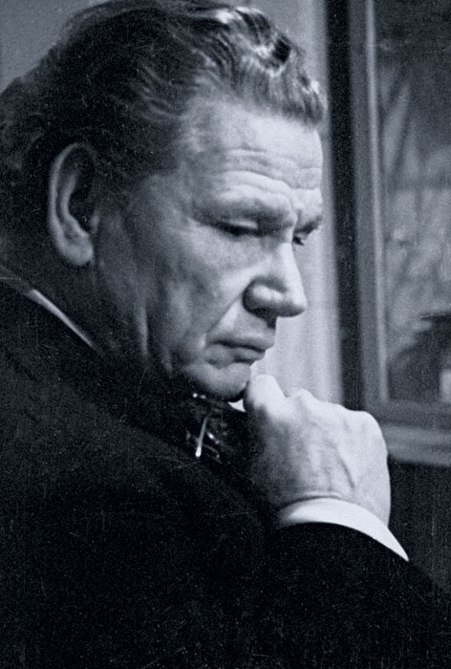
Теория функциональных систем
Теория функциональных систем — модель, описывающая структуру поведения; создана П.К. Анохиным.
Основным принципом работы организма для решения адаптационных задач является объединение различных его органов в функциональные системы.
Системообразующим элементом такого образования выступает достигаемый с помощью этой системы адаптационный результат.
Петр Кузьмич Анохин

Slide 49

Теория функциональных систем
Поведение может быть охарактеризовано как континуум результатов, а поведенческий акт рассмотрен как отрезок поведенческого континуума от одного результата до другого.
Результат внешнего поведения индивида - это определенное соотношение организма и внешней среды, которое прекращает действие, направленное на его достижение, и делает возможной реализацию следующего поведенческого акта.
Функциональной системой называют такой комплекс избирательно вовлеченных компонентов, у которых взаимодействие и взаимоотношение приобретают характер взаимоСОдействия компонентов, направленного на получение полезного результата.
П. К. Анохин

Slide 50
Формирование структурной (мозговой) основы психических функций
Принцип объединения различных отделов мозга в функциональные системы обуславливается результатом, достигаемым работой этой системы.
Многообразные психические функции различаются по своему итоговому результату (результат функции восприятия — образ; памяти — след; мышления — полученное решение и т. д.), следовательно, и по составу морфологических структур (и соответствующих им нейрофизиологических процессов), объединяющихся в функциональные системы мозга.

Slide 51
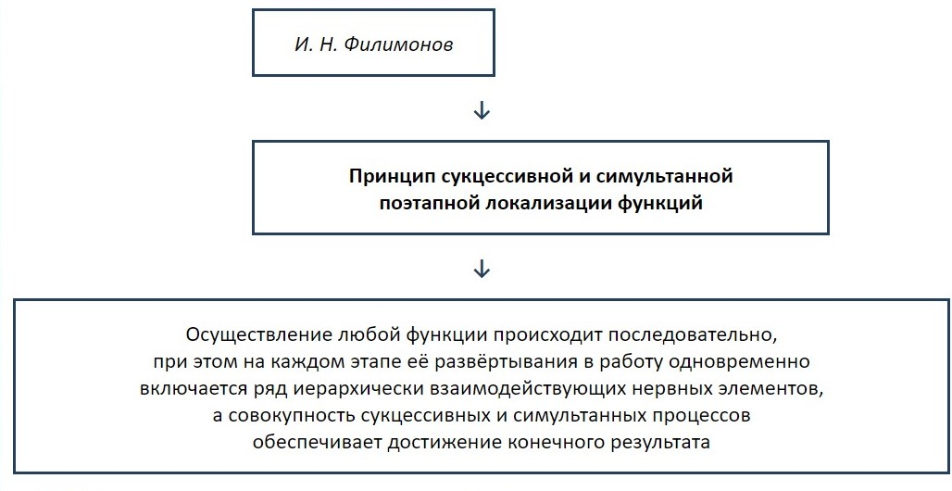

Slide 52
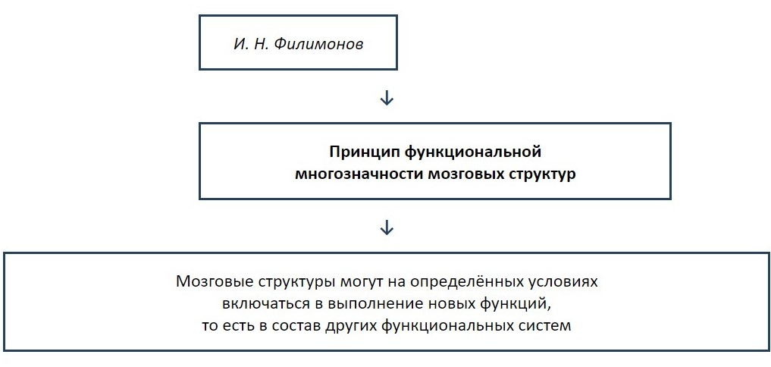

Slide 53
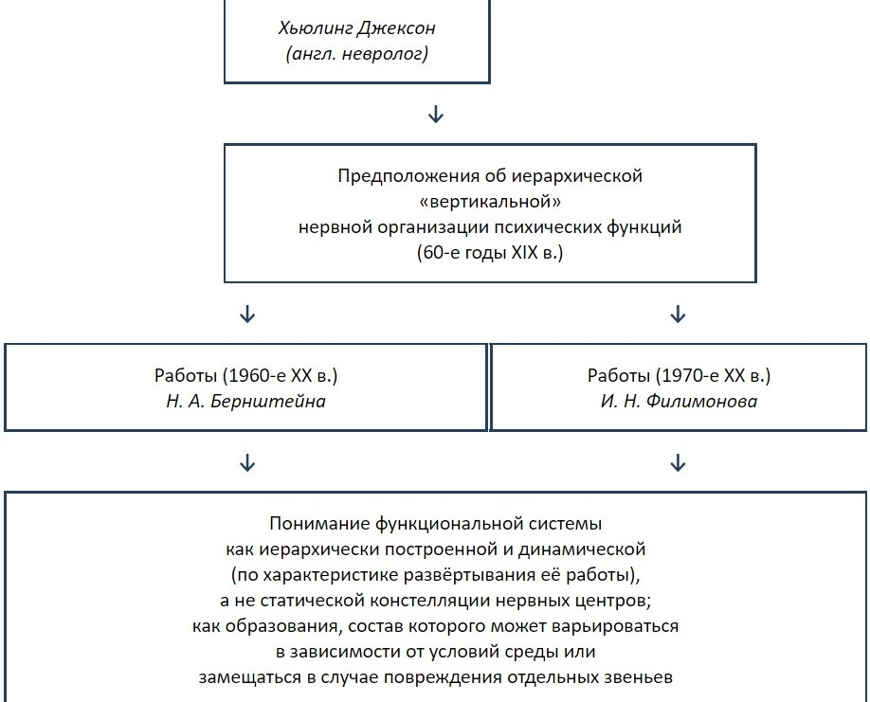
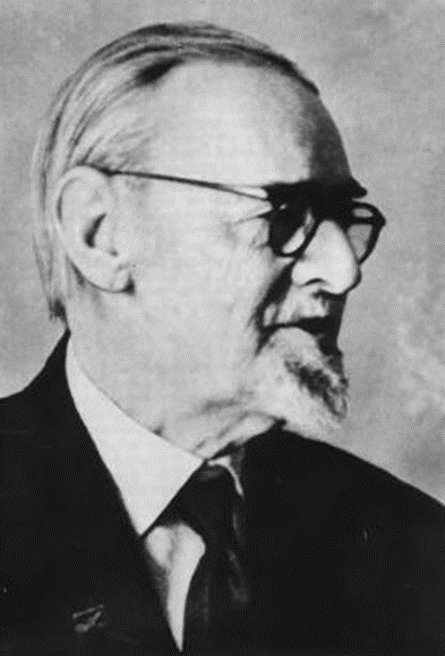
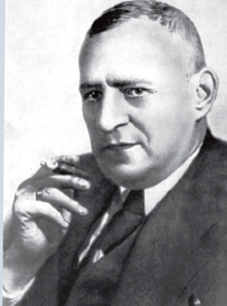

Slide 54
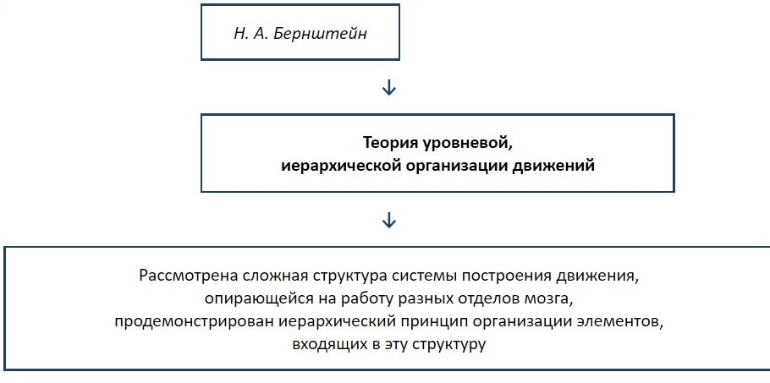

Slide 55
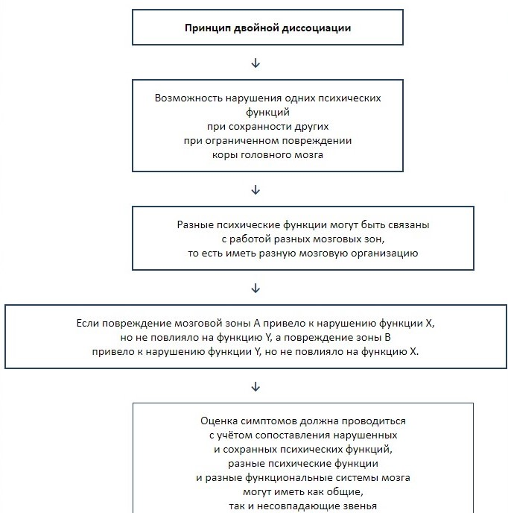
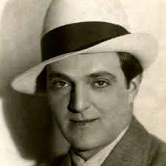
Х. Тойбер

Slide 56
Основные принципы
строения мозга

Slide 57
Головной мозг - высший орган нервной системы может быть условно подразделен на несколько уровней:
I уровень - кора головного мозга - осуществляет высшее управление чувствительными и двигательными функциями, преимущественное управление сложными когнитивными процессами.
II уровень - базальные ядра полушарий большого мозга - осуществляет управление непроизвольными движениями и регуляцию мышечного тонуса.
III уровень - гиппокамп, гипофиз, гипоталамус, поясная извилина, миндалевидное ядро - осуществляет преимущественное управление эмоциональными реакциями и состояниями, а также эндокринную регуляцию.
IV уровень (низший) - ретикулярная формация и другие структуры ствола мозга - осуществляет управление вегетативными процессами.

Slide 58
Головной мозг подразделяется на ствол, мозжечок и большой мозг.
Как анатомическое образование большой мозг состоит из двух полушарий - правого и левого, в каждом из них объединяются три филогенетически и функционально различные системы:
1) обонятельный мозг (rhinencephalon);
2) базальные ядра (nuclii basales);
3) кора большого мозга (cortex cerebri).

Slide 59
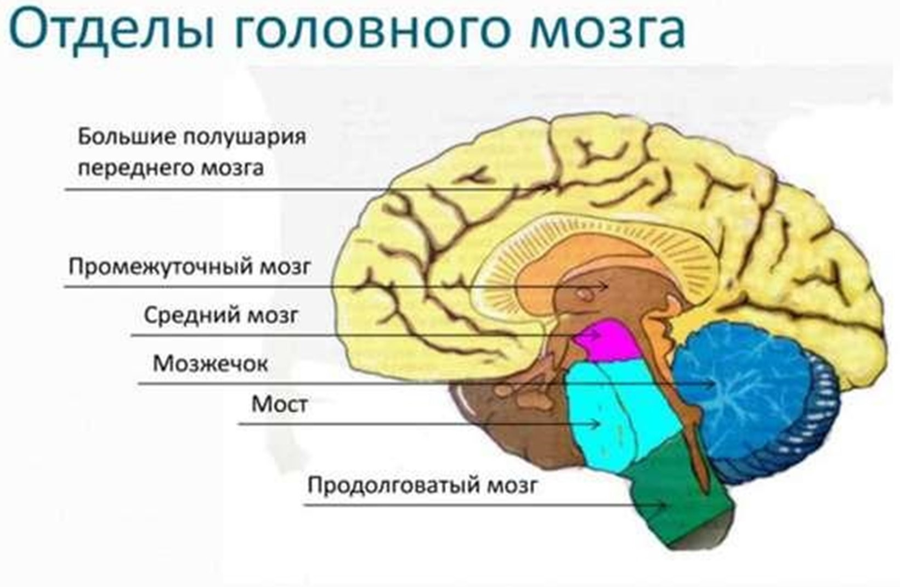

Slide 60
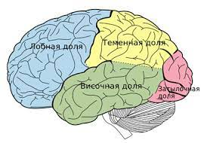
Доли больших полушарий

Slide 61
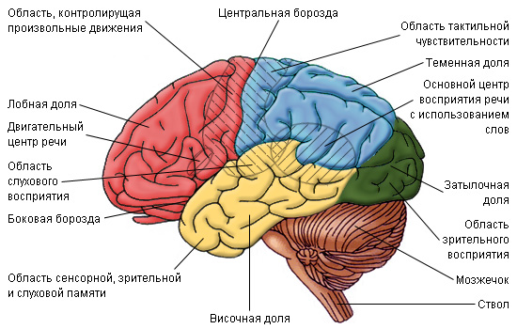
Доли больших полушарий и их функции

Slide 62
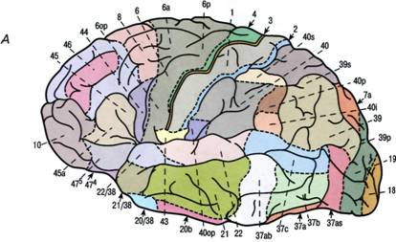
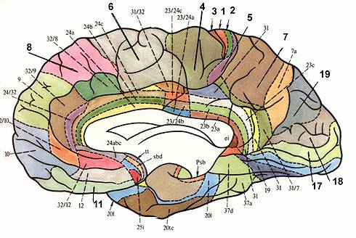
Цитоархитектонические поля коры больших
полушарий (по Бродману)

